Slide 1
Выпускная квалификационная работа по теме:
СОТРУДНИЧЕСТВО ДОШКОЛЬНЫХ ОБРАЗОВАТЕЛЬНЫХ УЧРЕЖДЕНИЙ С СЕМЬЕЙ В ФИЗИЧЕСКОМ ВОСПИТАНИИ ДОШКОЛЬНИКОВ
Областное государственное бюджетное образовательное учреждение
«Смоленский педагогической колледж»
Работу выполнил(а): Зуфтенкова Анна Юрьевна
Специальность: 44.02.01 Дошкольное образование
Научный руководитель:
Клюшина Валентина Викторовна
  Смоленск
  2025

Slide 2
Актуальность исследования
Областное государственное бюджетное образовательное учреждение «Смоленский педагогической колледж»
Вопросы оказания психолого-педагогической помощи родителям в воспитании дошкольников освещены такими авторами, как Е.П. Арнаутова, А.Я. Варга, О.Л. Зверева, А.И. Захаров и др. Однако взаимодействие педагогов и семьи в области физического воспитания дошкольников исследовано значительно меньше.
Таким образом противоречие между важностью физического развития детей дошкольного возраста и недостаточной теоретической и практической организацией процесса сотрудничества семьи и дошкольного образовательного учреждения в физическом воспитании дошкольников обусловило актуальность проблемы исследования и выбор темы выпускной квалификационной работы.
2
https://pedkoll.ru/
Зуфтенкова Анна Юрьевна

Slide 3
Научный аппарат исследования
Областное государственное бюджетное образовательное учреждение «Смоленский педагогической колледж»
Объект исследования: процесс сотрудничества детского сада с семьей в физическом воспитании и развитии детей дошкольного возраста.
Предмет исследования: формы сотрудничества детского сада и семьи по оптимизации физического воспитания и развития детей дошкольного возраста.
Цель исследования: теоретически обосновать и экспериментально проверить эффективность сотрудничества детского сада и семьи на успешность физического воспитания и развития дошкольников.
3
https://pedkoll.ru/
Зуфтенкова Анна Юрьевна

Slide 4
Научный аппарат исследования
Областное государственное бюджетное образовательное учреждение «Смоленский педагогической колледж»
Гипотеза исследования: сотрудничество детского сада и семьи в физическом воспитании и развитии детей дошкольного возраста будет эффективнее если:
1. систематически будет проводиться диагностика уровня физического развития детей дошкольного возраста с целью разработки рекомендаций для родителей;
2. будет проводиться диагностика здоровьесберегающих ситуаций в семьях дошкольников;
3. будет подобрана эффективная педагогическая работа по организации сотрудничества дошкольного образовательного учреждения с семьей в физическом воспитании и развитии дошкольников, включающая индивидуальное информирование и организацию содержательной совместной деятельности родителей друг с другом и со своим ребенком.
4
https://pedkoll.ru/
Зуфтенкова Анна Юрьевна

Slide 5
Научный аппарат исследования
Областное государственное бюджетное образовательное учреждение «Смоленский педагогической колледж»
Задачи исследования:
1. Описать особенности физического воспитания дошкольников в условиях традиционного семейного воспитания.
2. Выделить особенности сотрудничества педагога и родителей в физическом воспитании ребенка.
2. Выявить уровень сотрудничества детского сада и семьи в физическом воспитании и развитии детей дошкольного возраста.
3. Подобрать и экспериментально проверить эффективность педагогической работы по организации сотрудничества дошкольного образовательного учреждения и семьи.
5
https://pedkoll.ru/
Зуфтенкова Анна Юрьевна

Slide 6
Областное государственное бюджетное образовательное учреждение «Смоленский педагогической колледж»
Теоретические основы исследования
Особенности физического воспитания дошкольников в условиях традиционного семейного воспитания
Сущность понятий «физическое воспитание» и «сотрудничество» в условиях дошкольного образовательного учреждения
Специфические особенности сотрудничества педагога и родителей в физическом воспитании ребенка
6
https://pedkoll.ru/
Зуфтенкова Анна Юрьевна

Slide 7
Областное государственное бюджетное образовательное учреждение «Смоленский педагогической колледж»
На первом этапе была проанализирована система сотрудничества дошкольного образовательного учреждения и семьи в физическом воспитании
На втором этапе были сформулированы педагогические условия эффективного взаимодействия дошкольного образовательного учреждения и семьи в физическом воспитании старших дошкольников
На третьем этапе проведен анализ результатов опытно-экспериментальной части работы
7
https://pedkoll.ru/
Зуфтенкова Анна Юрьевна

Slide 8
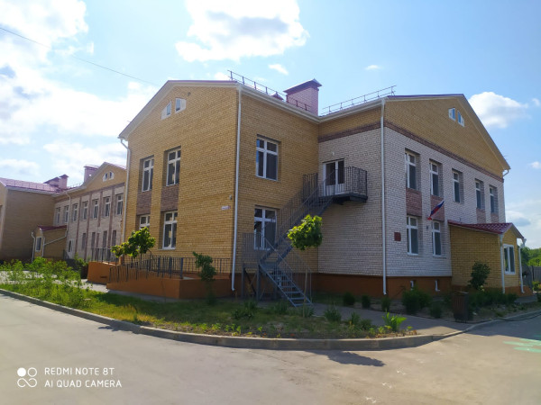
База исследования и выборка испытуемых
Областное государственное бюджетное образовательное учреждение «Смоленский педагогической колледж»
МБДОУ «Детский сад №85 «Гнёздышко» г. Смоленска
В нем принимали участие 5 воспитателей (2 воспитателя старшей группы, 3 воспитателя подготовительной группы) и 30 родителей 4 групп
8
https://pedkoll.ru/
Зуфтенкова Анна Юрьевна

Slide 9
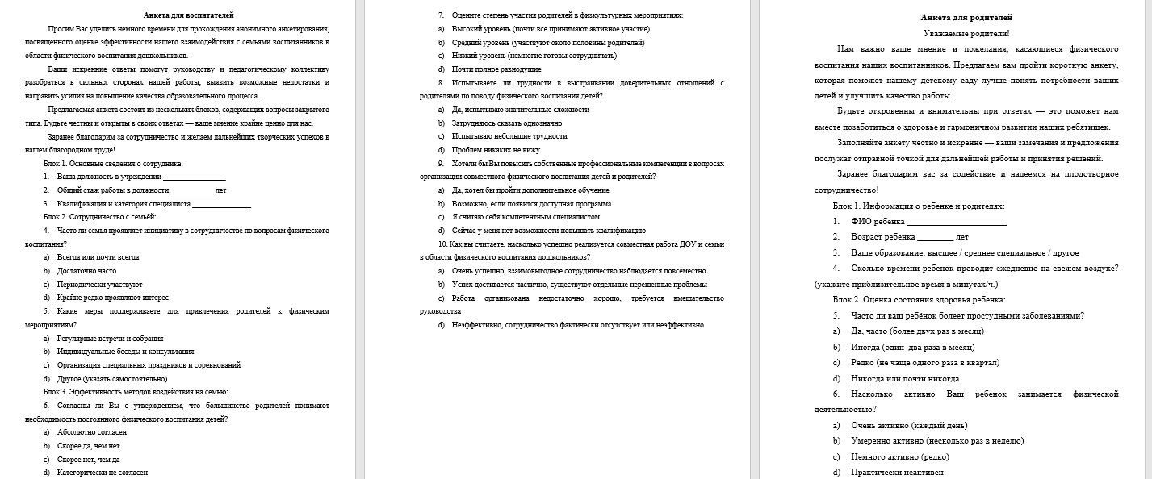
Анкетирование воспитателей и родителей
Областное государственное бюджетное образовательное учреждение «Смоленский педагогической колледж»
9
https://pedkoll.ru/
Зуфтенкова Анна Юрьевна

Slide 10
Областное государственное бюджетное образовательное учреждение «Смоленский педагогической колледж»
Результаты анкетирования воспитателей
Профессиональный состав
Организационные усилия
Восприятие эффективности взаимодействия
Саморазвитие
10
https://pedkoll.ru/
Зуфтенкова Анна Юрьевна

Slide 11
Областное государственное бюджетное образовательное учреждение «Смоленский педагогической колледж»
Результаты анкетирования родителей
Образовательный уровень родителей и их информационная подготовка
Физическая активность
Заболеваемость детей
Заинтересованность в самосовершенствовании
11
https://pedkoll.ru/
Зуфтенкова Анна Юрьевна

Slide 12
Результаты анкетирования
Областное государственное бюджетное образовательное учреждение «Смоленский педагогической колледж»
Наибольшее внимание требуют следующие направления:
1) Повышение информированности родителей о нормах физического развития детей и распространении полезного опыта организации двигательной активности.
2) Совершенствование подходов к работе с семьями, имеющими специфические потребности в развитии двигательных способностей ребёнка.
3) Интенсификация обмена опытом и наставничества между воспитателями и родителями, а также укрепление коммуникативных каналов.
4) Привлечение родителей к активным мероприятиям и включение их в совместную деятельность с детьми, направленную на поддержание хорошего здоровья и физической активности.
12
https://pedkoll.ru/
Зуфтенкова Анна Юрьевна

Slide 13
Областное государственное бюджетное образовательное учреждение «Смоленский педагогической колледж»
Повышение компетентности родителей
Цель: передача родителям необходимых знаний и навыков для грамотного ведения физического воспитания детей, создание единого понимания ключевых аспектов здоровья и оптимального физического развития
Организация совместных спортивных мероприятий
Цель: формирование дружеской атмосферы, стимулирование заинтересованности детей в занятии спортом и повышение мотивации семей к регулярным занятиям физической активностью
Активизация роли семьи в создании комфортной среды для занятий спортом
Цель: поддержка активного участия семьи в обеспечении оптимальной обстановки для занятий спортом и стимуляция регулярной физической активности.
Индивидуальный подход к ребенку
Цель: проведение комплексной оценки физического состояния каждого ребенка и разработка индивидуальных планов по улучшению его здоровья и физического развития
13
https://pedkoll.ru/
Зуфтенкова Анна Юрьевна

Slide 14
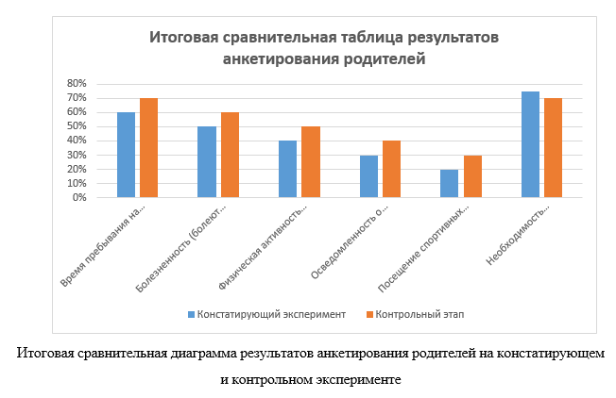
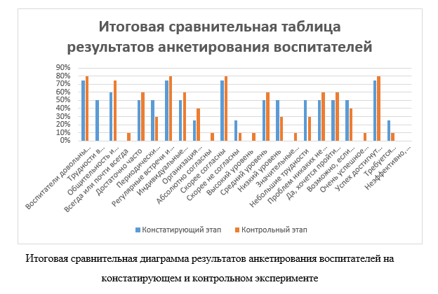
Областное государственное бюджетное образовательное учреждение «Смоленский педагогической колледж»
14
https://pedkoll.ru/
Зуфтенкова Анна Юрьевна

Slide 15
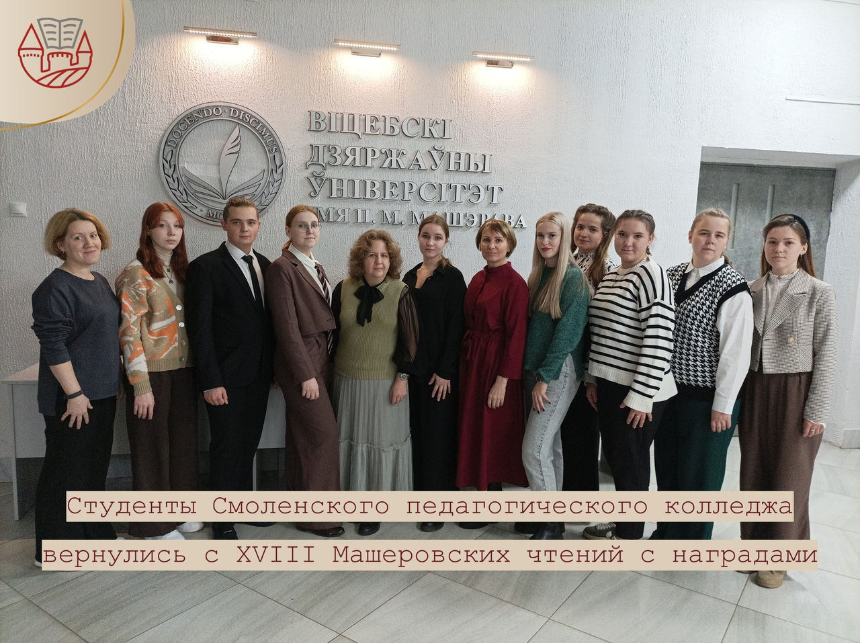
Результаты исследования
Областное государственное бюджетное образовательное учреждение «Смоленский педагогической колледж»
Анализ результатов подтвердил, что предложенные педагогические условия действительно влияют на улучшение физического развития детей и положительно сказываются на их успеваемости и самочувствии.
Наблюдается уменьшение числа хронических заболеваний, увеличение среднего уровня физической подготовленности детей, улучшение психологической устойчивости. Взаимодействие с семьей становится более успешным и открытым, формируются прочные партнерские отношения между родителями и воспитателями.
15
https://pedkoll.ru/
Зуфтенкова Анна Юрьевна

Slide 16

Спасибо за внимание!
Областное государственное бюджетное образовательное учреждение «Смоленский педагогической колледж»
Готова ответить на ваши вопросы
https://pedkoll.ru/
Зуфтенкова Анна Юрьевна

